Slide 1
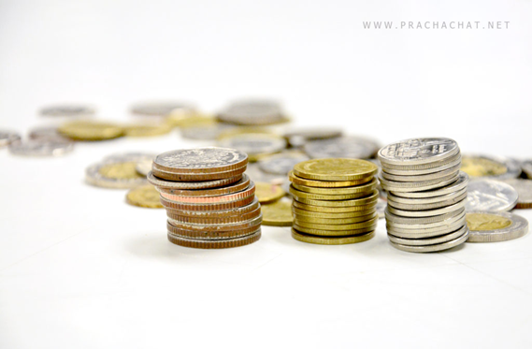
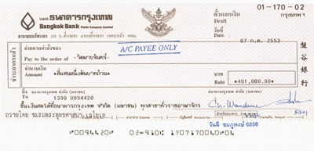
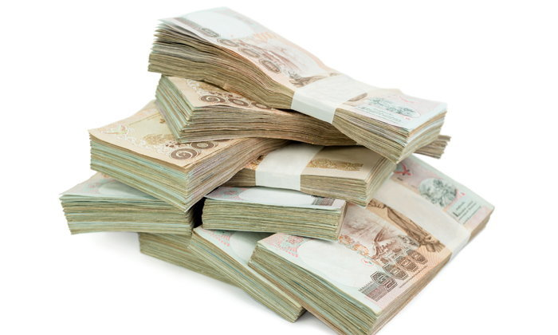
กฎหมายลักษณะตั๋วเงิน บัญชีเดินสะพัด
(2563302)
Final Class
อ พงษ์บวร ประสูตร์แสงจันทร์

Slide 2
หัวข้อที่จะทำการศึกษา
ทบทวนความรู้สัปดาห์ก่อน (ลักษณะของบัญชีเดินสะพัด)
อายุความฟ้องคดีบัญชีเดินสะพัด
ข้อสังเกต ความรับผิดของผู้ค้ำประกันสัญญากู้เบิกเงินเกินบัญชี
สรุปทบทวนเนื้อหารายวิชา
- ประเภทของตั๋วเงิน / ชนิดของตั๋วเงิน
- หลักความรับผิดในมูลหนี้ตั๋วเงิน
- องค์ประกอบของผู้ทรง
- การแก้ไขตั๋วเงิน
- การรับรองตั๋วเงิน
- การรับอาวัล

Slide 3
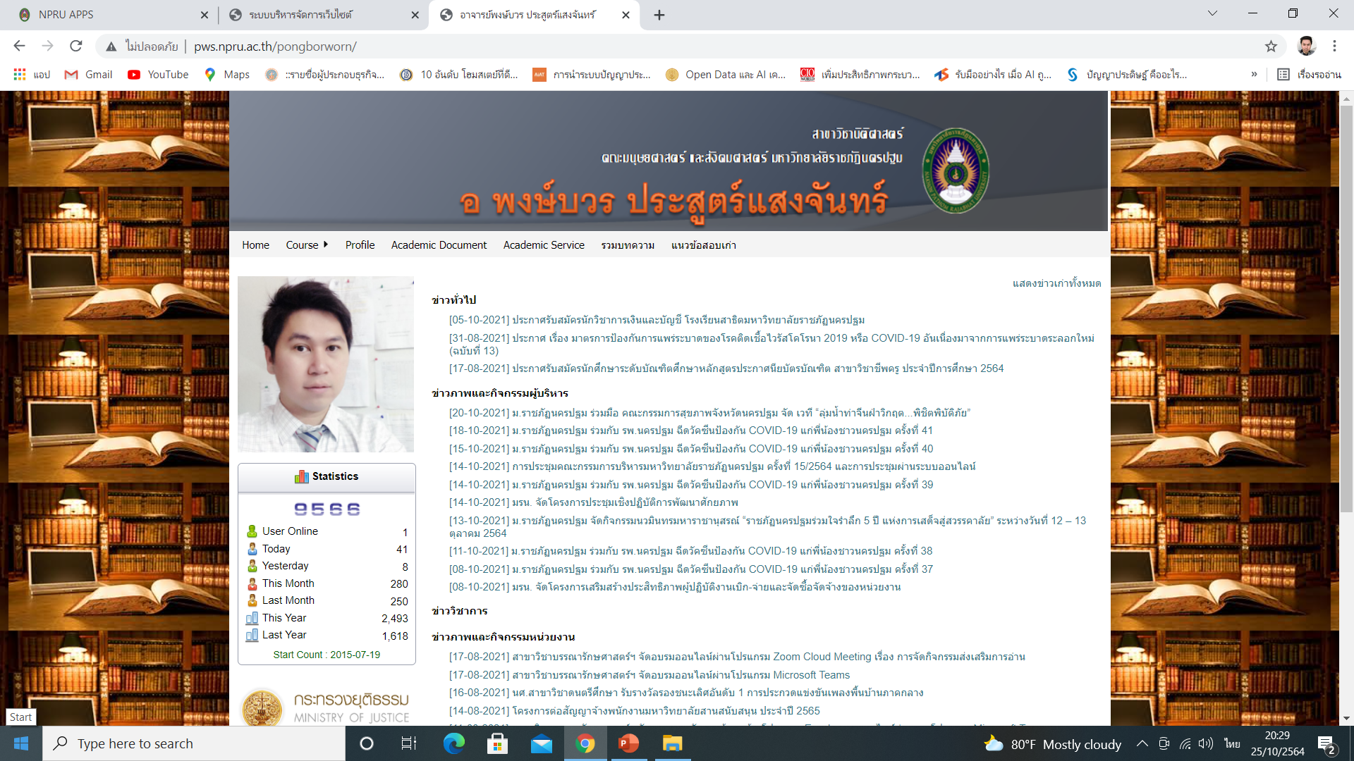
แหล่งค้นคว้าเพิ่มเติม
เว็บไซต์ อ พงษ์บวร ประสูตร์แสงจันทร์
http://pws.npru.ac.th/pongborworn/index.php?act=6a992d5529f459a44fee58c733255e86&lntype=editor_top&stm_id=5829

Slide 4
ทบทวนความรู้เดิม

Slide 5
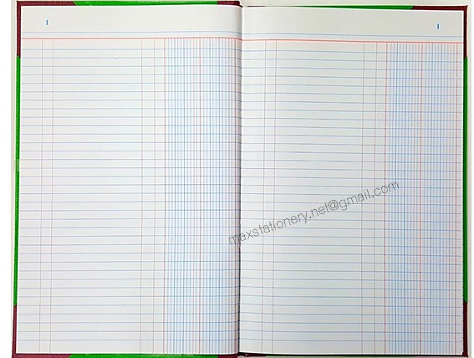
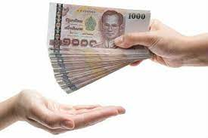
ลักษณะของบัญชีเดินสะพัด
ต้องเป็นสัญญาระหว่างบุคคล 2 คนเท่านั้น
มีข้อตกลงตัดทอนบัญชีหนี้สินระหว่างกันเป็นคราวๆไป เช่น ทุก 3 เดือน ถ้าไม่กำหนดไว้ กฎหมายกำหนดให้ตัดทอนบัญชีทุก ๆ 6 เดือนตามมาตรา 858
ในช่วงเวลาใดเวลาหนึ่ง หรือสืบแต่นั้นไป (ไม่ได้กำหนดเวลาสิ้นสุด)
คงชำระหนี้เฉพาะส่วนที่ล้ำกว่าอีกฝ่าย (ส่วนต่าง)
1

Slide 6
ข้อข้อสังเกต
กฎหมายไม่ได้กำหนดแบบของสัญญาบัญชีเดินสะพัดเอาไว้
บัญชีเดินสะพัด ตามมาตรา 856 ใช้คำว่าระหว่างบุคคลสองคน ไม่ใช่คำว่า ตั้งแต่สองคน ดังนั้นจะเป็นบัญชีเดินสะพัดได้ต้องเป็นความสัมพันธ์ทางหนี้ระหว่างบุคคล 2 คนเท่านั้น เว้นแต่เป็นเรื่องเจ้าหนี้ร่วม หรือลูกหนี้ร่วม ซึ่งมีความรับผิดร่วมกันจนสิ้นเชิง ซึ่งเราอาจทำความเข้าใจได้ว่า เป็นเรื่องหักทอนหนี้สินระหว่าง 2ฝ่ายเท่านั้น กฎหมายไม่ประสงค์จะให้มีการหักทอนหนี้สินระหว่างบุคคลหลายฝ่าย
บุคคลสองคนนี้อาจเป็นบุคคลธรรมดาหรือนิติบุคคลก็ได้
เป็นสัญญาต่างตอบแทน
2

Slide 7
ข้อสังเกต
บัญชีเดินสะพัดจะต้องมีการทำบัญชีหนี้สินระหว่างกัน และมีการตกลงจะหักกลบหนี้ระหว่างกันเมื่อถึงกำหนดเวลาใดเวลาหนึ่งตามที่ตกลง โดยที่เมื่อหักกลบแล้ว ฝ่ายใดเป็นหนี้มากกว่า ต้องชำระส่วนที่เกินหนี้แก่อีกฝ่าย
การทำบัญชีหนี้สิน แตกต่างกับการทำบัญชีรับจ่ายระหว่างกัน กล่าวคือ บัญชีหนี้สินนั้นเพียงบันทึกแสดงรายการหนี้ที่อีกฝ่ายก่อขึ้นต่อเราเท่านั้น ไว้เพื่อประโยชน์ในเวลาหักทอนบัญชีระหว่างกัน
คำว่า “ดุลภาค” หมายถึง สภาวะที่เสมอกัน ดังนั้นคำว่า คงชำระเฉพาะส่วนที่เหลือโดยดุลภาค จึงเป็นการชำระส่วนที่เป็นหนี้เกินล้ำมากกว่าที่อีกฝ่ายเป็นหนี้ตน
3

Slide 8
คำถาม
หนึ่งกับสองตกลงกันว่าให้นายหนึ่งบันทึกรายการหนี้สินจากการสั่งซื้อสินค้าของนายสองจากนายหนึ่ง โดยกำหนดชำระหนี้ทุกๆ 60 วัน จากนั้น
เดือนแรก นายสองได้สั่งซื้อสินค้าจากนายหนึ่ง 10,000 บาท
เดือนที่สอง นายสองได้สั่งซื้อสินค้าจากนายหนึ่ง 20,000 บาท
เมื่อครบกำหนด 60 วัน นายสองได้นำเงินมาชำระ 30,000 บาท
ข้อตกลงระหว่าง หนึ่งและสอง เป็นการตกลงเดินสะพัดหรือไม่
4

Slide 9
เฉลย
ข้อตกลงระหว่างหนึ่งกับสองไม่เป็นบัญชีเดินสะพัด แต่มีลักษณะเป็นการที่นายหนึ่งให้เครดิตแก่นายสอง ในการนำสินค้าไปก่อนแล้ว สามารถนำเงินมาชำระคืนได้ใน 60 วัน ไม่มีการตัดหนี้ระหว่างกัน แต่กรณีเป็นนายสองก่อหนี้ฝ่ายเดียว
5

Slide 10
ตัวอย่างบัญชีเดินสะพัด
นายหนึ่งและนายสองต่างฝ่ายต่างพลัดกันเป็นลูกค้าระหว่างกันเป็นประจำ จึงตกลงจัดทำบัญชีและกำหนดหักทอนบัญชีหนี้สินระหว่างกันทุก ๆ สิ้นเดือน แล้วชำระเฉพาะส่วนหนี้ที่ผิดต่างกันอยู่ในแต่ละเดือน ปรากฏว่า
ในเดือนมกราคม นายหนึ่งเป็นหนี้ค่าสินค้าค้างจ่ายร้านนายสองอยู่ 200,000 บาท ส่วนนายสองเองค้างจ่ายค่าสินค้าที่ซื้อจากร้านนายหนึ่ง 120,000 บาท เมื่อสิ้นสุดเดือนมกราคม นายหนึ่งจึงทำการชำระเงินแก่นายสอง 80,000 บาท
ในเดือนกุมภาพันธ์ นายหนึ่งสั่งสินค้าจากนายสองฝ่ายเดียวเป็นเงิน 60,000 บาท ฉะนั้นเมื่อถึงสิ้นเดือนกุมภาพันธ์ นายหนึ่งคงชำระเงินส่วนต่าง 60,000 บาทแก่นายสอง
ข้อตกลงนี้สัญญาเดินสะพัดยังคงมีผลต่อไปตามระยะเวลาที่ตกลงกัน หรือจนกว่าจะมีการบอกกล่าวเลิกสัญญา การที่นายสองไม่ได้มีหนี้ติดค้างในเดือนกุมภาพันธ์ต่อนายหนึ่งหาทำให้ความสัมพันธ์ของคนทั้งสองกลายเป็นไม่ใช่สัญญาบัญชีเดินสะพัดไม่
6

Slide 11
บัญชีเดินสะพัดกับการทำธุรกิจ
บัญชีเดินสะพัดเป็นหนึ่งในเอกเทศสัญญา ซึ่งได้บัญญัติไว้ใน บรรพ 3 ลักษณะ 19 ตามประมวลกฎหมายแพ่งและพาณิชย์ มาตรา 856-860 ปัจจุบันมีปัญหาขึ้นสู่การพิจารณาของศาลเกี่ยวกับบัญชีเดินสะพัดจำนวนมาก ทั้งนี้เนื่องจากในการค้าการลงทุนผู้ประกอบการนิยมกู้ยืมเงินจากธนาคารมาลงทุนทำธุรกิจของตน ธนาคารจะเสนอแนะให้ผู้ประกอบการเปิดบัญชีกระแสรายวันและมีข้อตกลงกู้เบิกเงินเกินบัญชี หรือที่นิยมเรียกโดยทั่วไปว่าเปิด O/D ย่อมาจากคำว่า “Overdraft Account” ซึ่งนัยหนึ่งก็คือการก่อสัญญาบัญชีเดินสะพัดขึ้นกับธนาคารโดยมีบัญชีกระแสรายวันเป็นบัญชีหนี้ระหว่างผู้ประกอบการกับธนาคาร
# เมื่อใดที่เราเบิกเงินเกินบัญชี (ติดลบ) เมื่อนั้นเราก็จะเสียดอกเบี้ยแก่ธนาคาร แต่ทางปฏิบัติธนาคารจะลงรายการทุกสิ้นเดือน หากเราไม่นำเงินเข้าบัญชีเพื่อหักทอนนี้ ดอกเบี้ยนั้นก็จะถูกทบเข้ากับเงินต้นเดิม และกลายเป็นฐานของการคิดดอกเบี้ยเดือนถัดไป
7

Slide 12
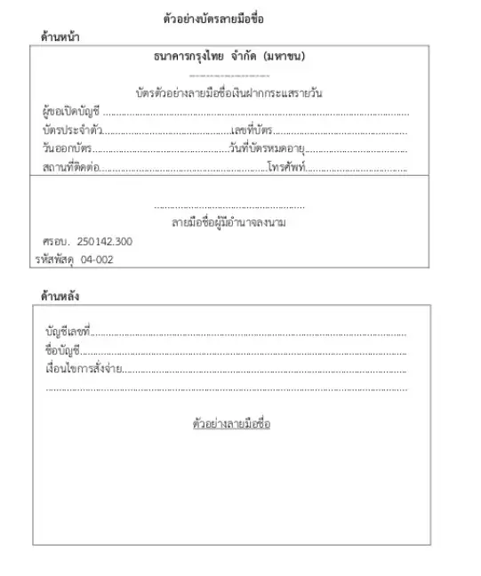
ตัวอย่างใบคำขอเปิดบัญชีกระแสรายวัน
ที่มา : https://promotions.co.th/
8

Slide 13
Link ความรู้เกี่ยวกับ O/D
กู้เบิกเงินเกินบัญชี
https://greedisgoods.com/overdraft-%E0%B8%84%E0%B8%B7%E0%B8%AD-%E0%B9%80%E0%B8%87%E0%B8%B4%E0%B8%99%E0%B9%80%E0%B8%9A%E0%B8%B4%E0%B8%81%E0%B9%80%E0%B8%81%E0%B8%B4%E0%B8%99%E0%B8%9A%E0%B8%B1%E0%B8%8D%E0%B8%8A%E0%B8%B5/
10 เรื่องควรรู้ก่อนขอเปิด O/D กับธนาคาร https://www.ddproperty.com/%E0%B8%84%E0%B8%B9%E0%B9%88%E0%B8%A1%E0%B8%B7%E0%B8%AD%E0%B8%8B%E0%B8%B7%E0%B9%89%E0%B8%AD%E0%B8%82%E0%B8%B2%E0%B8%A2/%E0%B8%AA%E0%B8%B4%E0%B8%99%E0%B9%80%E0%B8%8A%E0%B8%B7%E0%B9%88%E0%B8%AD-OD-%E0%B8%84%E0%B8%B7%E0%B8%AD%E0%B8%AD%E0%B8%B0%E0%B9%84%E0%B8%A3-%E0%B8%97%E0%B8%B3%E0%B9%84%E0%B8%A1%E0%B8%84%E0%B8%99%E0%B8%97%E0%B8%B3%E0%B8%98%E0%B8%B8%E0%B8%A3%E0%B8%81%E0%B8%B4%E0%B8%88%E0%B8%84%E0%B8%A7%E0%B8%A3%E0%B8%A3%E0%B8%B9%E0%B9%89%E0%B8%88%E0%B8%B1%E0%B8%81-23033
9

Slide 14
ความแตกต่างของบัญชีออมทรัพย์กับเดินสะพัด
10
ที่มา : facebook scb thailand

Slide 15
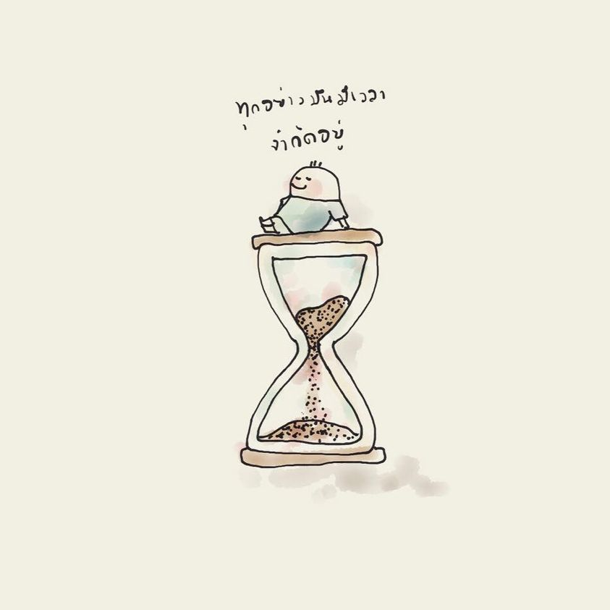
อายุความ
กฎหมายมิได้กำหนดอายุความในการฟ้องเรียกให้ชำระหนี้ที่ค้างชำระหลังหักทอนบัญชีต่อกันเอาไว้ จึงต้องใช้อายุความทั่วไป ตามมาตรา 193/30 คือกำหนดอายุความ 10 ปี ซึ่งให้เริ่มนับตั้งแต่ขณะที่อาจบังคับตามสิทธิเรียกร้องได้ ตามมาตรา 193/12ซึ่งก็คือเริ่มนับจากวันที่สัญญาบัญชีเดินสะพัดสิ้นสุดลง มิใช่วันหักทอนบัญชี เว้นแต่คู่สัญญาตกลงให้เลิกสัญญาในวันหักทอนบัญชีครั้งสุดท้ายนั้น
11

Slide 16
ข้อสังเกต เกี่ยวกับความรับผิดของผู้ค้ำประกัน
กรณีที่สัญญากู้เบิกเงินเกินบัญชีมีผู้ค้ำประกัน มีปัญหาที่ต้องพิจารณา ดังนี้
ปัญหาที่ 1ผู้ค้ำประกันต้องรับผิดในหนี้ที่เกิดขึ้นก่อนเวลาที่ตนเข้าทำสัญญาค้ำประกันหรือไม่
ฎ. 1339/2516 แม้จำเลยที่ 1 จะเบิกเงินเกินบัญชีอยู่ก่อนแล้วก่อนทำสัญญาเบิกเงินเกินบัญชีฉบับที่ จำเลยที่ 2 เข้าค้ำประกัน แต่สัญญาเบิกเงินเกินบัญชีที่จำเลยที่ 2 เข้าค้ำประกันจำนวนเงินที่เบิกคือ ตามบัญชีกระแสรายวันเลขที่ 715 การเบิกเงินเกินบัญชีย่อมหมายถึงการเบิกจากบัญชีเงินฝากของลูกหนี้ที่เป็นหนี้ธนาคารอยู่ทั้งหมด จำเลยที่ 2 เข้าทำสัญญาค้ำประกันหนี้ดังกล่าว จึงเป็นการค้ำประกันหนี้ที่จำเลยที่ 1 มีอยู่แล้วและจะมีขึ้นในอนาคต ทั้งนี้จำกัดในวงเงินและระยะเวลาตามสัญญาค้ำประกันที่ทำไว้ธนาคารโจทก์จะให้จำเลยรับรองหนี้เดิมนั้นหรือไม่ จึงไม่เป็นข้อสำคัญ จำเลยที่ 2 ต้องรับผิดในหนี้ของจำเลยที่1 ซึ่งมีอยู่ก่อนเข้าทำสัญญาค้ำประกันนั้นด้วย
ฎ.279/2527 วินิจฉัยทำนองเดียวกัน
12

Slide 17
ข้อสังเกต เกี่ยวกับความรับผิดของผู้ค้ำประกัน
ปัญหาที่ 2 ผู้ค้ำประกันต้องรับผิดในดอกเบี้ยตามสัญญากู้เบิกเงินเกินบัญชีอย่างไร
ฎ. 3945/2525 จำเลยที่ 2 ทำสัญญาค้ำประกันจำเลยที่ 1 ในวงเงิน 30,000 บาทปรากฏตามสัญญาบัญชีเดินสะพัดของจำเลยที่ 1 ว่า จำเลยที่ 1 เป็นลูกหนี้โจทก์ครั้งสุดท้ายในวันที่ 14 กุมภาพันธ์ 2520 เป็นเงิน 16,031 บาท69 สตางค์โจทก์มีสิทธิคิดดอกเบี้ยทบต้นตั้งแต่วันนี้ ส่วนวิธีคิดดอกเบี้ยทบต้นเพื่อให้ผู้ค้ำประกันรับผิดนั้นต้องดูรายการที่จำเลยที่ 1 เป็นลูกหนี้โจทก์เต็มตามวงเงินที่ค้ำประกันเป็นวันเริ่มต้นคิดดอกเบี้ยทบต้น ปรากฏตามรายการบัญชีเดินสะพัดว่าจำเลยที่ 1 เป็นลูกหนี้โจทก์เมื่อวันที่ 15 กุมภาพันธ์ 2520 เป็นเงิน 43,031 บาท 69 สตางค์ จึงให้ถือเอา วันที่ 15 กุมภาพันธ์ 2520 จนถึงวันที่ 17 กันยายน 2522 อันเป็นวันสุดท้ายที่โจทก์มีเป็นวันเริ่มต้นคิดดอกเบี้ยทบต้นในต้นเงิน 30,000 บาท ตามสัญญาค้ำประกันของจำเลยที่ 2 สิทธิคิดดอกเบี้ยทบต้น ต่อจากนั้นให้คิดดอกเบี้ยตามปกติ
13

Slide 18
ข้อสังเกต เกี่ยวกับความรับผิดของผู้ค้ำประกัน
ฎ.851/2537 สัญญาเบิกเงินเกินบัญชีระหว่างโจทก์กับจำเลยที่ 1 เป็นสัญญาบัญชีเดินสะพัดโดยไม่ได้ตกลงกันว่าจะชำระหนี้เสร็จสิ้นเมื่อใด จำเลยที่ 2 ทำสัญญาค้ำประกันจำเลยที่ 1 ในวงเงิน 20,000 บาท ปรากฏตามบัญชีกระแสรายวันว่า จำเลยที่ 1กลับมาเป็นลูกหนี้โจทก์อีกครั้งในวันที่ 26 พฤษภาคม 2518 เป็นเงิน611.94 บาท โจทก์มีสิทธิคิดดอกเบี้ยทบต้นตั้งแต่วันนี้ วิธีคิดดอกเบี้ยทบต้นเพื่อให้ผู้ค้ำประกันรับผิดนั้นต้องดูรายการที่จำเลยที่ 1 เป็นลูกหนี้โจทก์เต็มตามวงเงินที่ค้ำประกันเป็นวันเริ่มต้นคิดดอกเบี้ยทบต้น จำเลยที่ 1 เป็นลูกหนี้โจทก์เต็มตามวงเงินค้ำประกันเมื่อวันที่ 29 กรกฎาคม 2518 เป็นเงิน 20,078.24บาท จึงให้ถือเอาวันที่ 29 กรกฎาคม 2518 เป็นวันเริ่มต้นคิดดอกเบี้ยทบต้นในต้นเงิน 20,000 บาท จนถึงวันที่ 30 สิงหาคม 2530ซึ่งเป็นวันครบกำหนดบอกกล่าวทวงถามให้ชำระหนี้อันเป็นวันที่บัญชีเดินสะพัดสิ้นสุดลง ต่อจากนั้นโจทก์มีสิทธิคิดดอกเบี้ยตามปกติไม่ทบต้น
14

Slide 19
ข้อสังเกต เกี่ยวกับความรับผิดของผู้ค้ำประกัน
ปัญหาที่ 3กรณีผู้ค้ำประกัน นอกจากทำสัญญาค้ำประกันแล้ว ยังได้นำทรัพย์สินอื่นมาจดทะเบียนจำนองด้วย จะต้องรับผิดกี่ฐานะ
ฎ. 1054/2526 โจทก์ให้จำเลยกู้เบิกเงินเกินบัญชี จำเลยได้เบิกเงินเกินบัญชีและนำเงินเข้าบัญชีหลายครั้งเพื่อหักกลบลบหนี้กัน ดังนี้ สัญญาระหว่างโจทก์จำเลยมีลักษณะเป็นสัญญาบัญชีเดินสะพัด
จำเลยที่ 2 ทำสัญญาค้ำประกันการชำระหนี้ของจำเลยที่1 ตามสัญญากู้เบิกเงินเกินบัญชีไว้แก่โจทก์ในวงเงินสองแสนบาท ในสัญญาค้ำประกันข้อ 6 ระบุไว้ว่า จำเลยที่2 จะจำนองที่ดินโฉนดเลขที่ 94029 เป็นประกัน แล้วต่อมาจำเลยที่ 2 ก็ทำสัญญาจำนองที่ดินโฉนดดังกล่าวแก่โจทก์โดยระบุในสัญญาต่อท้ายสัญญาจำนองว่าเพื่อประกันหนี้ของจำเลยที่ 1 ที่เป็นหนี้โจทก์จำนวนเงินไม่เกินสองแสน บาท ดังนี้ทั้งสัญญาค้ำประกันและสัญญาจำนองต่างเป็นประกันหนี้เบิกเงินเกินบัญชีของจำเลยที่ 1 ในวงเงินสองแสนบาทรายเดียวกัน หาใช่จำเลยที่ 2 ต้องรับผิดเป็นผู้ค้ำประกันฐานะหนึ่ง และต้องรับผิดตามสัญญาจำนองอีกฐานะหนึ่งไม่
15

Slide 20
จบ
คำถาม ?

Slide 21
สรุปเนื้อหารายวิชา
ประเภทของตั๋วเงิน
ตั๋วแลกเงิน (Bill of Exchange)
ตั๋วสัญญาใช้เงิน(Promissory Note)
เช็ค(Cheque)
ผู้จ่าย
ผู้สั่งจ่าย ผู้รับเงิน/ผู้ถือ

Slide 22
ตั๋วแลกเงิน
ที่มา : thailaws.com

Slide 23
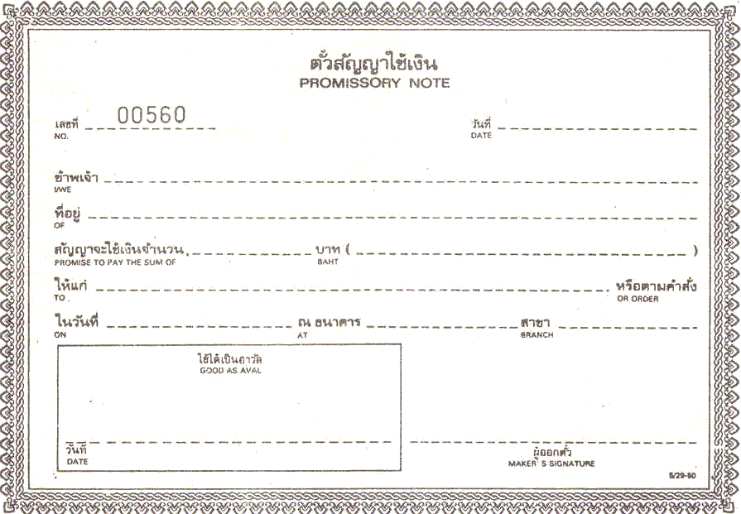
ตั๋วสัญญาใช้เงิน
ที่มา : thailaws.com

Slide 24
เช็ค
ที่มา https://www.logocheque.com/demo

Slide 25
หลักความรับผิดในมูลหนี้ตั๋วเงิน
มาตรา 900 บุคคลผู้ลงลายมือชื่อของตนในตั๋วเงินย่อมจะต้องรับผิดตามเนื้อความในตั๋วเงินนั้น
ถ้าลงเพียงแต่เครื่องหมายอย่างหนึ่งอย่างใด เช่น แกงไดหรือลายพิมพ์นิ้วมืออ้างเอาเป็นลายมือชื่อในตั๋วเงินนั้นไซร้ แม้ถึงว่าจะมีพยานลงชื่อรับรองก็ตาม ท่านว่าหาให้ผลเป็นลงลายมือชื่อในตั๋วเงินนั้น

Slide 26
ผู้ทรง
องค์ประกอบความเป็นผู้ทรง
มีตั๋วในความครอบครอง
ครอบครองในฐานะผู้รับเงิน หรือ ผู้รับสลักหลัง
รับสลักหลังมาโดยไม่ขาดสาย

Slide 27
หลักคิดในการพิจารณาการสลักหลังขาดสายหรือไม่
หากได้รับโอนมาโดยการสลักหลังเฉพาะ ผู้รับโอนสามารถโอนต่อได้ 2 วิธี คือ สลักหลังเฉพาะ หรือสลักหลังลอย
หากได้รับโอนมาโดยการสลักหลังลอย หรือส่งมอบ ผู้รับโอนสามารถโอนต่อได้ 3 วิธี คือ สลักหลังเฉพาะ หรือสลักหลังลอย หรือส่งมอบ

Slide 28
การสลักหลัง
การสลักหลังเฉพาะ คือ การโอนตั๋วเงินที่มีการลงลายมือชื่อผู้โอน+ระบุชื่อผู้รับโอน
รุ่ง โอน หนึ่ง หนึ่ง โอน สอง
รุ่ง หนึ่ง
การสลักหลังลอย คือ การโอนตั๋วเงินที่มีการลงลายมือชื่อผู้โอน แต่ไม่ระบุชื่อผู้รับโอน
รุ่ง โอน .....
รุ่ง หนึ่ง

Slide 29
ตัวอย่าง 1
นายเจมส์(ผู้จ่าย)
รุ่ง โอน.. สองโอนสาม.
รุ่ง ส่งมอบ สอง
นายเสือ (ผู้สั่งจ่าย) นายรุ่ง นางหนึ่ง นายสอง นางสาม

Slide 30
ตัวอย่าง 2
นายเจมส์(ผู้จ่าย)
รุ่ง โอน หนึ่ง
รุ่ง ส่งมอบ สอง
นายเสือ (ผู้สั่งจ่าย) นายรุ่ง นางหนึ่ง นายสอง นางสาม

Slide 31
ตัวอย่าง 3
นายเจมส์(ผู้จ่าย)
สาม โอน สี่
ส่งมอบ หนึ่ง สอง สาม
นายเสือ (ผู้สั่งจ่าย) นายรุ่ง นางหนึ่ง นายสอง นางสาม นายสี่

Slide 32
ตัวอย่าง 4
นายเจมส์(ผู้จ่าย)
รุ่ง โอน หนึ่ง สาม โอน สี่
รุ่ง หนึ่ง ส่งมอบ สาม
นายเสือ (ผู้สั่งจ่าย) นายรุ่ง นางหนึ่ง นายสอง นางสาม นายสี่

Slide 33
การแก้ไขตั๋วเงินในสาระสำคัญ
มาตรา 1007 ถ้าข้อความในตั๋วเงินใด หรือในคำรับรองตั๋วเงินรายใด มีผู้แก้ไขเปลี่ยนแปลงในข้อสำคัญโดยที่คู่สัญญาทั้งปวงผู้ต้องรับผิดตามตั๋วเงินมิได้ยินยอมด้วยหมดทุกคนไซร้ ท่านว่าตั๋วเงินนั้นก็เป็นอันเสีย เว้นแต่ ยังคงใช้ได้ต่อคู่สัญญาซึ่งเป็นผู้ทำการแก้ไขเปลี่ยนแปลงนั้น หรือได้ยินยอมด้วยกับการแก้ไขเปลี่ยนแปลงนั้น กับทั้งผู้สลักหลังในภายหลัง
แต่หากตั๋วเงินใดได้มีผู้แก้ไขเปลี่ยนแปลงในข้อสำคัญ แต่ความเปลี่ยนแปลงนั้นไม่ประจักษ์ และตั๋วเงินนั้นตกอยู่ในมือผู้ทรงโดยชอบด้วยกฎหมายไซร้ ท่านว่าผู้ทรงคนนั้นจะเอาประโยชน์จากตั๋วเงินนั้นก็ได้เสมือนดังว่ามิได้มีการแก้ไขเปลี่ยนแปลงเลย และจะบังคับการใช้เงินตามเนื้อความแห่งตั๋วนั้นก็ได้
กล่าวโดยเฉพาะ การแก้ไขเปลี่ยนแปลงเช่นจะกล่าวต่อไปนี้ ท่านถือว่าเป็นการแก้ไขเปลี่ยนแปลงในข้อสำคัญ คือการแก้ไขเปลี่ยนแปลงอย่างใด ๆ แก่วันที่ลง จำนวนเงินอันจะพึงใช้ เวลาใช้เงิน สถานที่ใช้เงิน กับทั้งเมื่อตั๋วเงินเขารับรองไว้ทั่วไปไม่เจาะจงสถานที่ใช้เงิน ไปเติมความระบุสถานที่ใช้เงินเข้าโดยที่ผู้รับรองมิได้ยินยอมด้วย

Slide 34
การแก้ไขในสาระสำคัญ
ตามมาตรา 1007 วรรคสาม ถือว่าการแก้ไขในสาระสำคัญ ได้แก่
- วันที่ลง
- จำนวนเงินอันจะพึงใช้
- เวลาใช้เงิน
- สถานที่ใช้เงิน กับทั้งเมื่อตั๋วเงินเขารับรองไว้ทั่วไปไม่เจาะจงสถานที่ใช้เงิน ไปเติมความระบุสถานที่ใช้เงินเข้าโดยที่ผู้รับรองมิได้ยินยอมด้วย
มาตรา 996 การขีดคร่อมเช็คตามที่อนุญาตไว้ในมาตราก่อนนั้น ท่านว่าเป็นส่วนสำคัญอันหนึ่งของเช็ค ใครจะลบล้างย่อมไม่เป็นการชอบด้วยกฎหมาย

Slide 35
ผลของการแก้ไขตั๋วเงินในข้อสาระสำคัญ
มาตรา 1007 วรรคแรก ได้วางหลักเอาไว้ว่า “คู่สัญญาทั้งปวงผู้ต้องรับผิดตามตั๋วเงินมิได้ยินยอมด้วยหมดทุกคนไซร้ ท่านว่าตั๋วเงินนั้นก็เป็นอันเสีย เว้นแต่ ยังคงใช้ได้ต่อคู่สัญญาซึ่งเป็นผู้ทำการแก้ไขเปลี่ยนแปลงนั้น หรือได้ยินยอมด้วยกับการแก้ไขเปลี่ยนแปลงนั้น กับทั้งผู้สลักหลังในภายหลัง”

Slide 36
ตัวอย่างการแก้ไขในสาระสำคัญ
จ 1,000 1,000 1,000o 1,000o ส ร ๑ ๒ ๓ ๔
จากภาพ ส สั่ง จ จ่ายเงินแก่ ร จำนวน 1,000 บาท ต่อมา ร โอนให้ ๑ และ ๑ โอนให้ ๒ ปรากฎว่า ๒ แก้ไขตัวเลขโดยเติมเลข 0 ลงไปด้านหลังจำนวนเงินจากเดิม 1,000 บาท กลายเป็น 1,000oบาท อันเป็นการแก้ไขที่เห็นความผิดปกติได้ประจักษ์ ก่อนจะโอนตั๋วให้ ๓ ผล คือ ตั๋วเงินเสียไป ไม่อาจใช้บังคับกับ ส จ ร ๑
แต่ ๔ ผู้ทรงยังมีสิทธิเรียกให้ ๒ ผู้แก้ไข และ ๓ ผู้สลักหลังภายหลังการแก้ไข รับผิดได้ตามเนื้อความแห่งตั๋วที่ปรากฏต่อ ๔ คือ จำนวนเงิน ๑๐๐๐๐ บาท

Slide 37
การแก้ไขตั๋วเงินที่ไม่ประจักษ์
มาตรา 1007 วรรคสอง แต่หากตั๋วเงินใดได้มีผู้แก้ไขเปลี่ยนแปลงในข้อสำคัญ แต่ความเปลี่ยนแปลงนั้นไม่ประจักษ์ และตั๋วเงินนั้นตกอยู่ในมือผู้ทรงโดยชอบด้วยกฎหมายไซร้ ท่านว่าผู้ทรงคนนั้นจะเอาประโยชน์จากตั๋วเงินนั้นก็ได้เสมือนดังว่ามิได้มีการแก้ไขเปลี่ยนแปลงเลย และจะบังคับการใช้เงินตามเนื้อความแห่งตั๋วนั้นก็ได้

Slide 38
จ 1,000 1,000 91,000 91,000 ส ร ก ข ค ง
ตัวอย่างการแก้ไขตั๋วเงินที่ไม่ประจักษ์
จากภาพ ส สั่ง จ จ่ายเงินแก่ ร จำนวน 1,000 บาท ต่อมา ร โอนให้ ก และ ก โอนให้ ข ต่อมา ข แก้ไขตัวเลขโดยเติมเลข 9 ลงไปด้านหน้าจำนวนเงินจากเดิม ๑,๐๐๐ บาท กลายเป็น ๙๑,๐๐๐ บาท แล้วนำไปโอนสลักหลังชำระหนี้ให้ ค โดยเป็นการแก้ไขที่แนบเนียนคนทั่วไปไม่สังเกตเห็นความผิดปกติ และ ค ได้สลักหลังโอนตั๋วเงินนั้นแก่ ง เช่นนี้
ตั๋วเงินไม่เสียไปสำหรับ ส ร และ ก แต่ผู้ทรงจะบังคับให้เขาเหล่านี้ใช้เงินได้เพียงเนื้อความเดิม คือ 1,000 บาทเท่านั้น ทั้งนี้ตามที่มาตรา 1007 วรรคสองบัญญัติไว้
ส่วน ข และ ค นั้น เนื่องจากเป็นผู้แก้ไข และผู้สลักหลังตั๋วเงินภายหลังการแก้ไข ตามมาตรา 1007 วรรคหนึ่ง บัญญัติให้ตั๋วเงินไม่เสียไปและบังคับใช้ได้สำหรับ ข และ ค ฉะนั้นบุคคลทั้งสองจึงต้องรับผิดในจำนวน 91,000 บาท

Slide 39
ภาพยนตร์เรื่อง “Catch Me if You Can” ที่มีชื่อภาษาไทยว่า “จับให้ได้ถ้านายแน่จริง”
เครดิตภาพ https://www.playulti.com/static/thumb/2018/2/13/attach-1520926553989.jpg

Slide 40
การรับรองตั๋วเงิน
การรับรองเป็นการสร้างความน่าเชื่อถือให้แก่ผู้ทรงว่า เมื่อตั๋วถึงกำหนดแล้ว บุคคลที่ระบุไว้ในตั๋วให้เป็นผู้จ่ายเงินจะจ่ายเงินตามตั๋วนั้น ทั้งยังเป็นการทำให้ผู้จ่ายลงลายมือชื่อ อันทำให้ต้องรับผิดตามเนื้อความแห่งตั๋วในมาตรา 900 ด้วย
การรับรอง จึงหมายถึง การแสดงเจตนาของผู้จ่ายในอันที่จะปฏิบัติตามคำสั่งของ ผู้สั่งจ่าย
ผู้จ่ายเท่านั้น เป็นผู้รับรอง โดยลงลายมือชื่อของตนไว้หน้าตั๋วเงิน
บทบัญญัติการรับรองนี้ไม่นำไปใช้กับตั๋วสัญญาใช้เงิน และเช็ค เพราะกรณีตั๋วสัญญาใช้เงินนั้น มาตรา 986บัญญัติว่า “ผู้ออกตั๋วสัญญาใช้เงินย่อมต้องผูกพันเป็นอย่างเดียว กันกับผู้รับรองตั๋วแลกเงิน” ดังนั้นจึงไม่ต้องมีการรับรองอีก ส่วนกรณีเช็ค ไม่มีเรื่องรับรอง เพราะเมื่อนำเช็คไปยื่นต่อธนาคาร เท่ากับเป็นการขึ้นเงินธนาคารต้องจ่ายเงินทันที

Slide 42
ผู้ที่มีสิทธิยื่นตั๋วให้ผู้จ่ายรับรอง ผู้ทรงจะเป็นผู้ยื่น หรือเพียงแต่ผู้ที่ได้ตั๋วนั้นไว้ในครอบครองจะเป็นผู้นำไปยื่นก็ได้ ตามมาตรา 927 วรรคแรก
สถานที่ยื่นให้รับรอง
ตามมาตรา 927 วรรคหนึ่ง กำหนดให้ยื่น ณ ภูมิลำเนาผู้จ่าย (เห็นได้ว่าสถานที่รับรอง อาจเป็นคนละที่กับสถานที่จ่ายเงิน ซึ่งผู้สั่งจ่ายอาจกำหนดให้จ่าย ณ ที่อื่น ซึ่งมิใช่ภูมิลำเนาผู้จ่ายได้)
ผลของการรับรอง
ผู้จ่ายเปลี่ยนสถานะกลายเป็นผู้รับรอง และมีความรับผิดตามตั๋วเงิน เพราะเหตุว่าได้ลงลายมือชื่อในตั๋วเงิน

Slide 43
การรับอาวัล
การรับอาวัล ก็คือ การค้ำประกันความรับผิดของลูกหนี้ในตั๋วเงิน
สำหรับตัวบุคคลที่จะเป็นผู้รับอาวัลนั้น ในมาตรา 938วรรคสอง กฎหมายบัญญัติว่า “อันอาวัลนั้นบุคคลภายนอกคนใดคนหนึ่งจะเป็นผู้รับ หรือแม้คู่สัญญาแห่งตั๋วเงินนั้นฝ่ายใดฝ่ายหนึ่งจะเป็นผู้รับก็ได้”
มาตรา 938 ตั๋วแลกเงินจะมีผู้ค้ำประกันรับประกันการใช้เงินทั้งจำนวนหรือแต่บางส่วนก็ได้ ซึ่งท่านเรียกว่า “อาวัล”
อันอาวัลนั้นบุคคลภายนอกคนใดคนหนึ่งจะเป็นผู้รับ หรือแม้คู่สัญญาแห่งตั๋วเงินนั้นฝ่ายใดฝ่ายหนึ่งจะเป็นผู้รับก็ได้

Slide 44
วิธีการรับอาวัล
การรับอาวัลซึ่งเกิดจากความสมัครใจ (มาตรา 939)
1) การอาวัลตามแบบ
2) การอาวัลแบบย่อ
การรับอาวัลโดยผลของกฎหมาย (มาตรา 921)

Slide 45
ผลของการรับอาวัล
ผู้รับอาวัลรับผิดเช่นเดียวกับบุคคลที่เขาค้ำประกัน
ผู้รับอาวัลไม่มีสิทธิเกี่ยง จะต้องรับผิดต่อผู้ทรงอย่างลูกหนี้ร่วม (หลักของม.940 วรรคหนึ่ง กับม.967)
3. การที่ผู้ทรงยอมผ่อนเวลาให้แก่ผู้จ่าย ไม่ทำให้ผู้รับอาวัลหลุดพ้นความรับผิด
4. ความตายของผู้รับอาวัล ไม่ทำให้การอาวัลระงับ แต่ความรับผิดระงับตกทอดแก่ทายาท

